Slide 1
변수 간 상관관계 및 데이터 특성 시각화
분석 데이터: 국내 주요 6개 기업 주가 + Google Trends 검색량
분석 기간: 2025-06-10 ~ 2026-05-11
관측치: 1,344개, 기업 수: 6개
주요 변수: Close, Volume, 수익률, 이동평균, 변동성, weighted_trend
목적: 데이터 분포와 변수 간 선형 관계를 확인하여 모델 해석 근거 마련

Slide 2
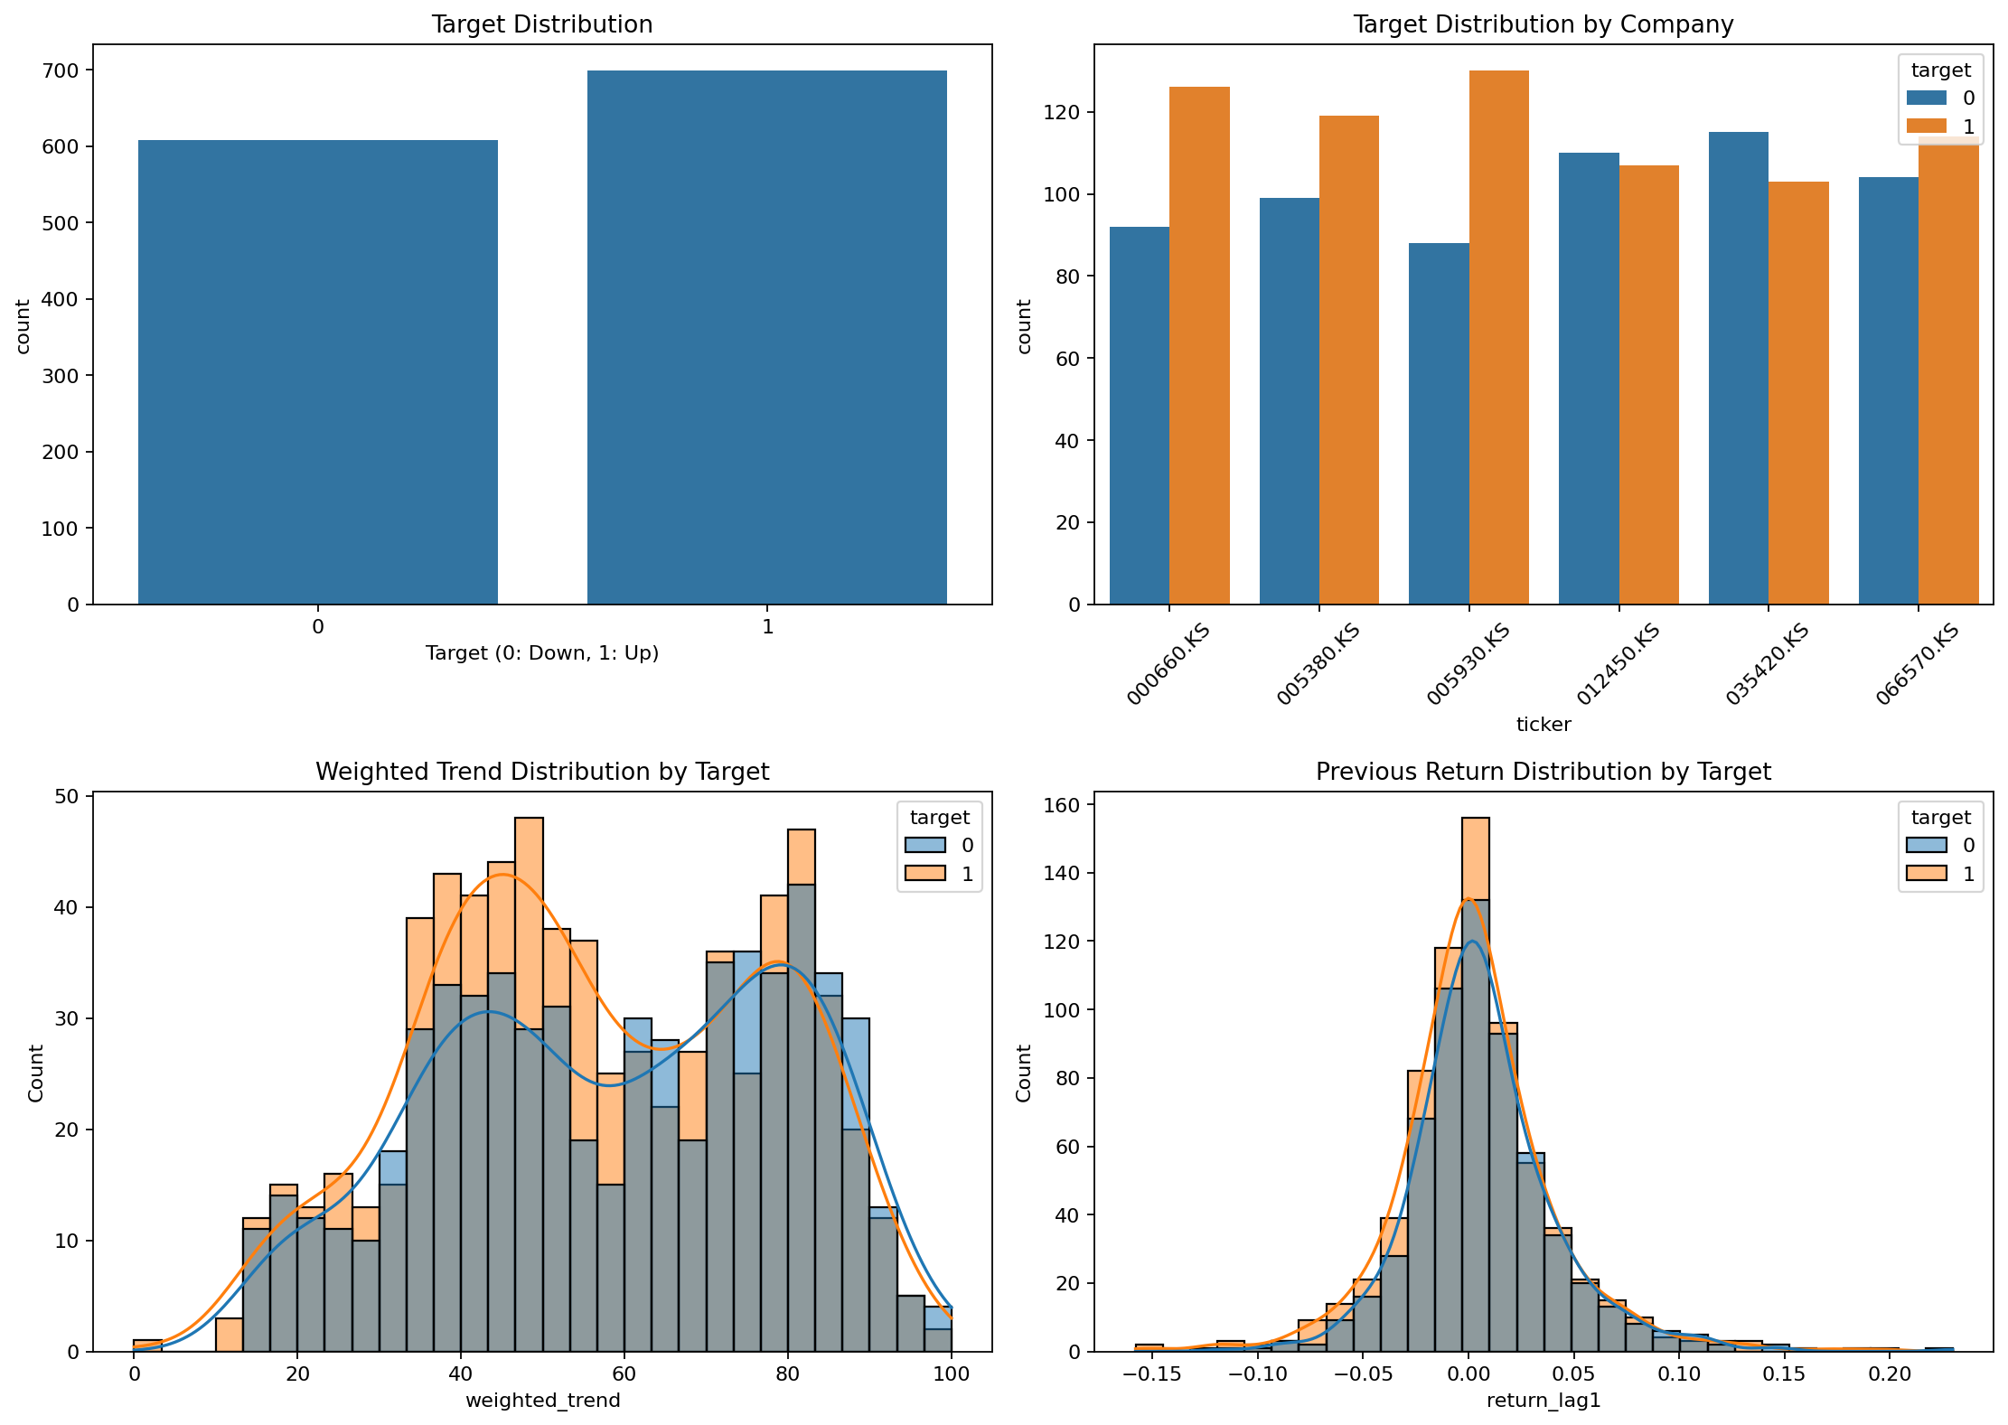
데이터 특성 시각화
핵심 해석
상승/하락 클래스는 극단적으로 불균형하지 않음
기업별 target 분포 차이가 있어 class_weight 적용 필요
검색량과 단기 수익률 분포는 클래스 간 분리가 뚜렷하지 않음
단일 변수만으로 주가 방향을 설명하기 어렵다는 점을 시사

Slide 3
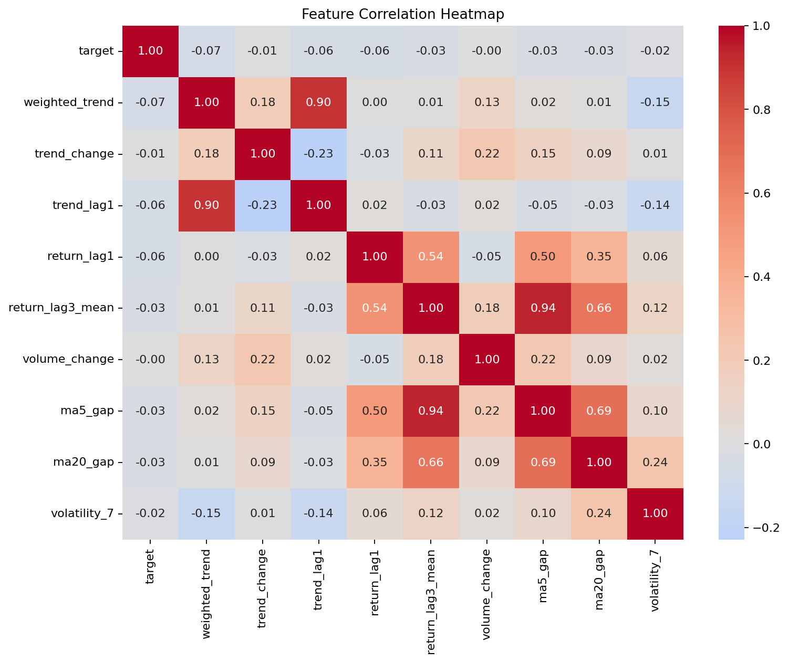
변수 간 상관관계 히트맵
핵심 해석
target과 주요 feature 간 선형 상관관계는 전반적으로 낮음
weighted_trend와 target의 상관계수는 약 -0.07 수준
return_lag1과 target의 상관계수도 약 -0.06 수준
검색량은 단독 예측 신호보다 심리/관심도 보조 지표로 해석하는 것이 적절

Slide 4
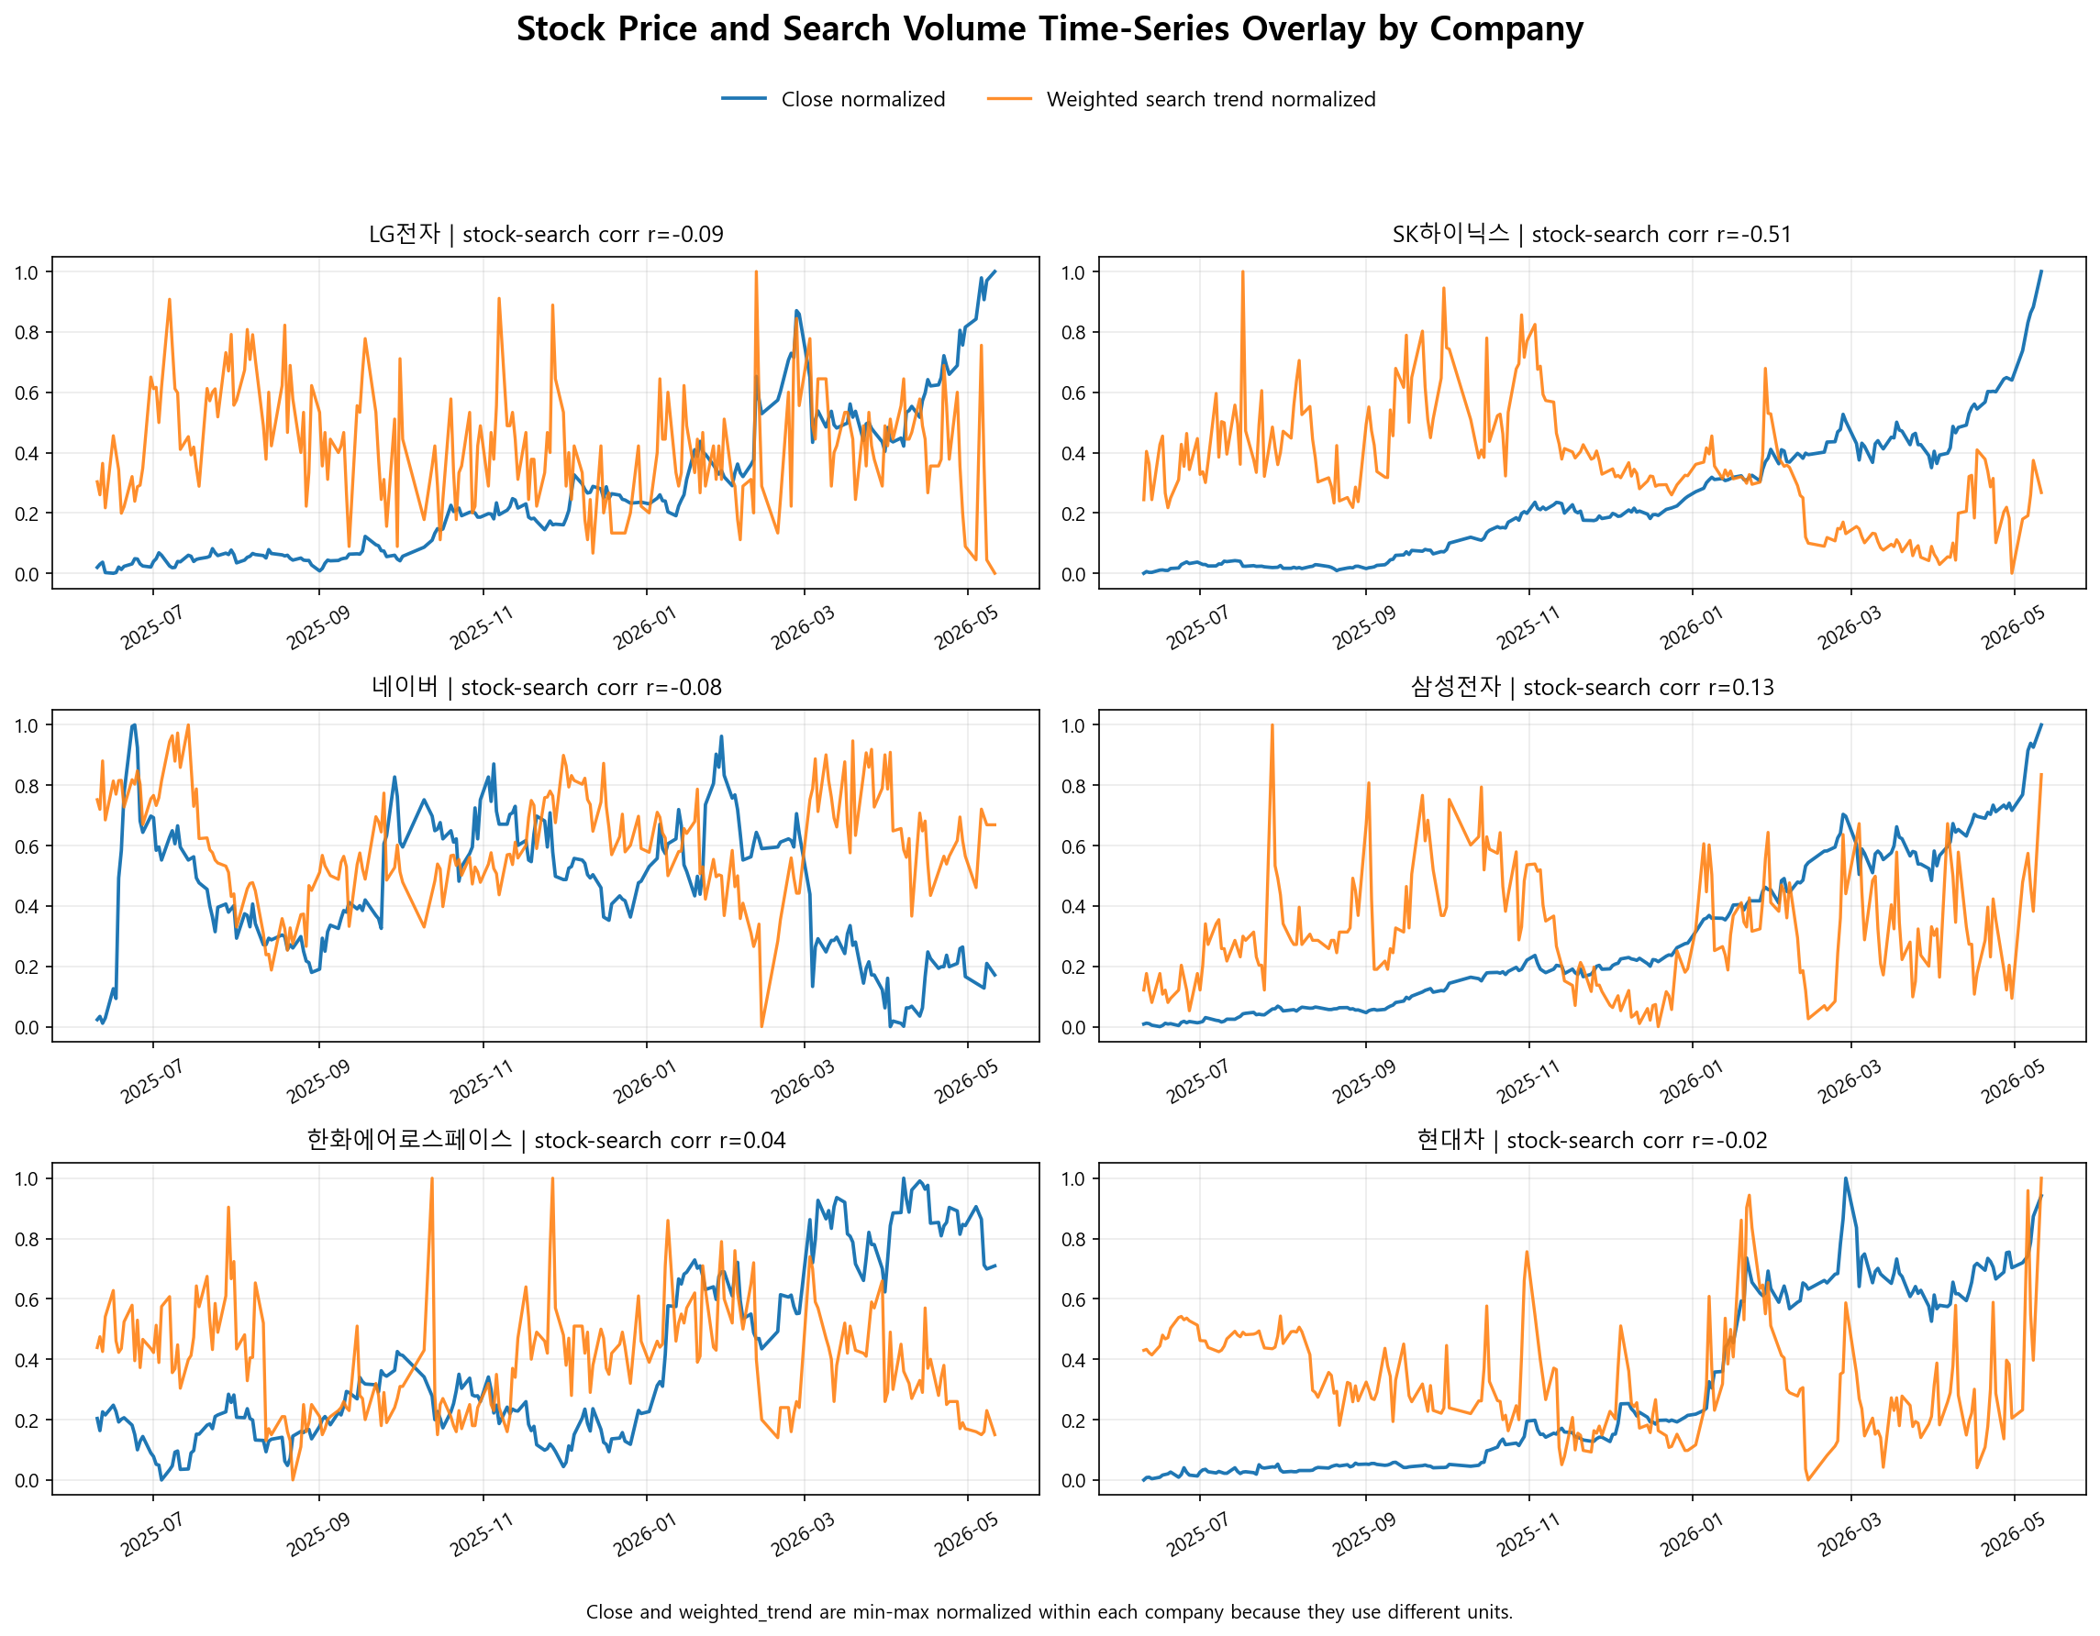
주가-검색량 시계열 중첩
핵심 해석
Close와 weighted_trend를 기업별 min-max 정규화 후 비교
대부분 기업의 주가-검색량 상관계수는 낮음
SK하이닉스는 -0.51로 음의 관계가 두드러짐
검색량 증가는 호재 관심과 악재 불안을 모두 포함할 수 있음

